Slide 1


JAVA
호텔 예약 시스템
2021년 11월 26일
202120663 김수임

Slide 2

2021
BOOT
CAMP
001
작품 개요
002
개발 환경 및 도구
003
구현 내용 및 아이디어
004
기대효과
005
소감 및 향후 계획
006
시연

Slide 3
001 작품 개요
JAVA & DATABASE 호텔 예약 시스템
001
작품 개요
개발 환경
및 도구
002
특정 호텔의 객실 예약과 관리 시스템
구현 내용
및 아이디어
003
호텔의 객실을 조회하고 예약
가입된 회원들을 관리하고 회원의 예약을 조회
관리자는 객실을 등록 관리가 가능
004
기대효과
소감 및
향후 계획
005
006
시연

Slide 4



002 개발 환경 및 도구
JAVA & DATABASE 호텔 예약 시스템
001
작품 개요
개발 환경
및 도구
002
구현 내용
및 아이디어
003
004
기대효과
소감 및
향후 계획
005
006
시연

Slide 5
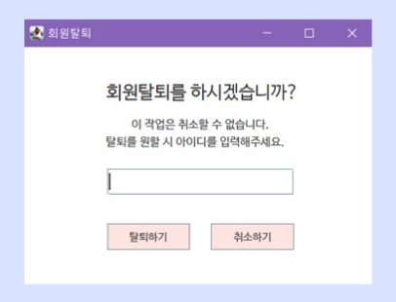

003 구현 내용
JAVA & DATABASE 호텔 예약 시스템
001
작품 개요
개발 환경
및 도구
002
구현 내용
및 아이디어
003
004
기대효과
소감 및
향후 계획
005
006
시연
회원 전용 프로그램
-회원가입&로그인으로 개인 계정 접속 가능 -예약 가능한 객실 조회, 객실 예약, 예약 확인
-회원정보 수정 및 회원탈퇴 -문의사항이 있을 경우 작성하여 게시 가능

Slide 6
003 구현 내용
JAVA & DATABASE 호텔 예약 시스템
001
작품 개요
개발 환경
및 도구
002
구현 내용
및 아이디어
003
004
기대효과
소감 및
향후 계획
005
006
시연
회원 전용 프로그램
-회원가입&로그인으로 개인 계정 접속 가능 -예약 가능한 객실 조회, 객실 예약, 예약 확인
-회원정보 수정 및 회원탈퇴 -문의사항이 있을 경우 작성하여 게시 가능

Slide 7
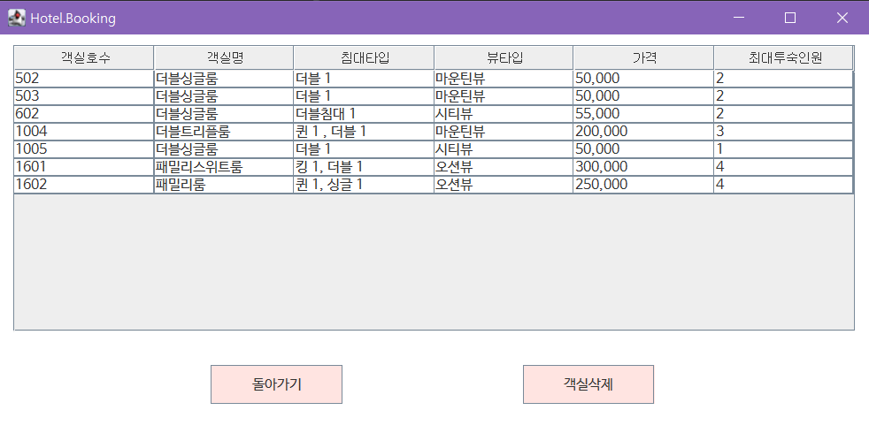
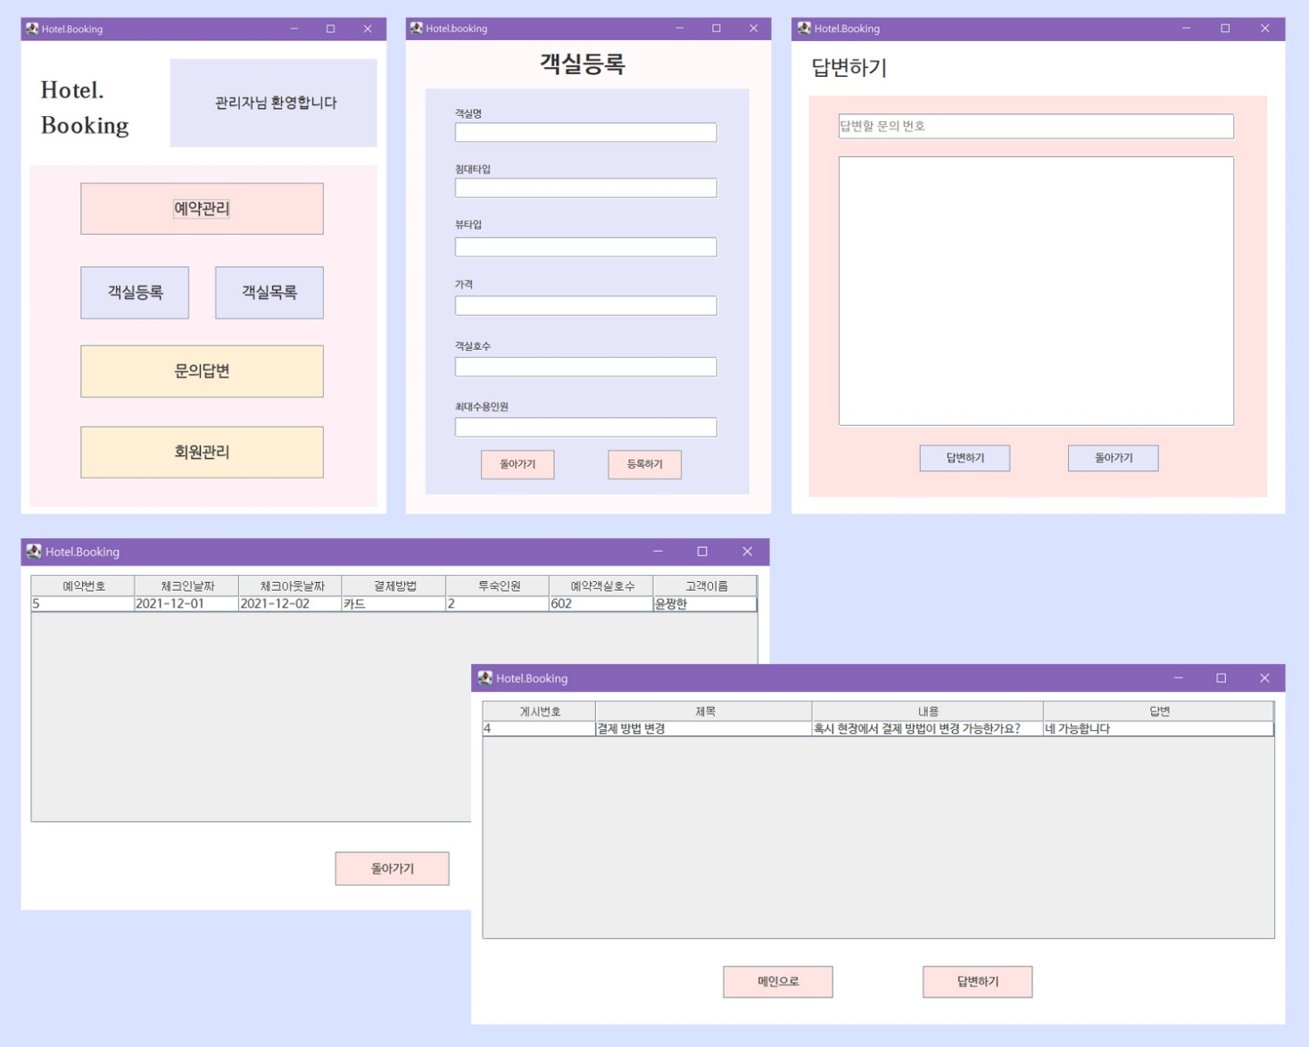
003 구현 내용
JAVA & DATABASE 호텔 예약 시스템
001
작품 개요
개발 환경
및 도구
002
구현 내용
및 아이디어
003
004
기대효과
소감 및
향후 계획
005
006
시연
관리자 전용 프로그램
-가입된 회원 정보 조회 가능 -회원의 예약내역을 조회
-객실 등록 및 조회 -회원이 작성한 문의사항을 조회하고 답변

Slide 8
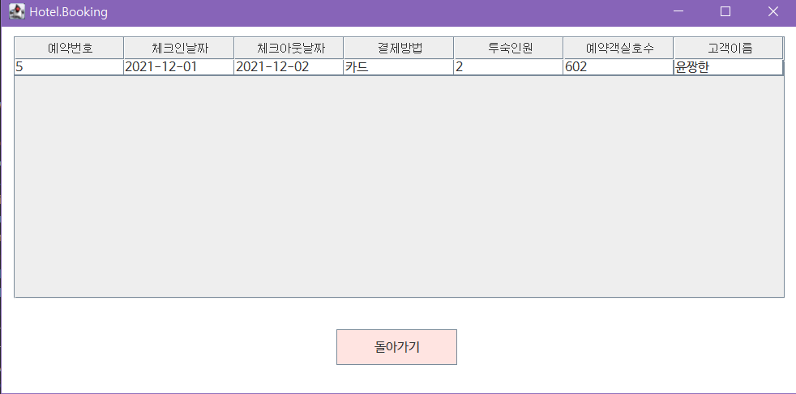
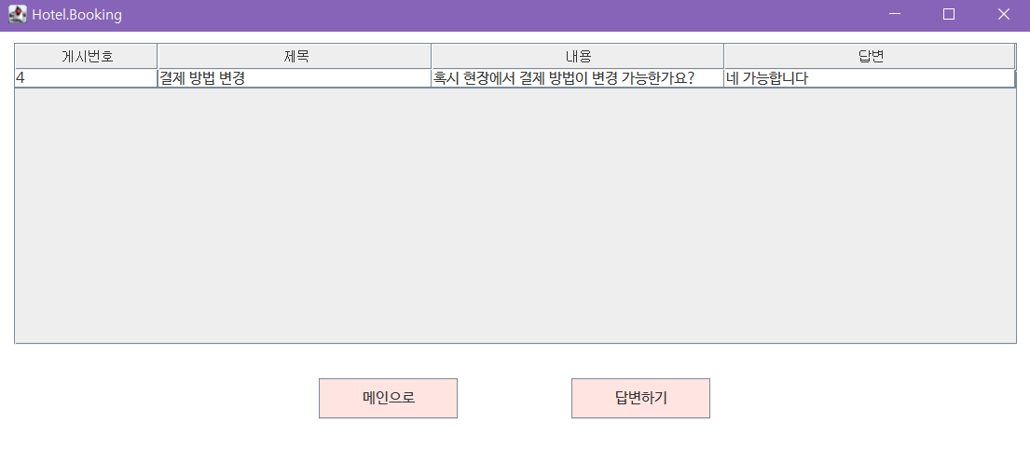
003 구현 내용
JAVA & DATABASE 호텔 예약 시스템
001
작품 개요
개발 환경
및 도구
002
구현 내용
및 아이디어
003
004
기대효과
소감 및
향후 계획
005
006
시연
관리자 전용 프로그램
-가입된 회원 정보 조회 가능 -회원의 예약내역을 조회
-객실 등록 및 조회 -회원이 작성한 문의사항을 조회하고 답변

Slide 9




003 아이디어 시나리오
JAVA & DATABASE 호텔 예약 시스템
001
작품 개요
개발 환경
및 도구
002
구현 내용
및 아이디어
관리자와 일반회원을
계정으로 분리
하나 이상의 예약이 완료된 객실은
예약 불가 객실로 지정
003
004
기대효과
소감 및
향후 계획
005
006
시연
일반회원의 경우 로그인 된
계정에 연결된 데이터만 조회
시스템 내에서 사전 결제

Slide 10



004 기대효과
JAVA & DATABASE 호텔 예약 시스템
001
작품 개요
개발 환경
및 도구
예약자 스케줄에 맞는 객실을 조회하여 원하는 예약이 가능
002
구현 내용
및 아이디어
003
004
기대효과
프로그램 하나로 회원과 예약내역 객실목록 관리 가능
소감 및
향후 계획
005
006
시연
전화나 대면 없이도 호텔측과 1대1 문의가 가능

Slide 11
005 소감 및 향후 계획
JAVA & DATABASE 호텔 예약 시스템
001
작품 개요
아이디어 시나리오로 작성한 내용을
프로그램에 실제로 구현
개발 환경
및 도구
002
구현 내용
및 아이디어
003
004
기대효과
시각적으로 더 나은 인터페이스 구현
소감 및
향후 계획
005
006
시연
프로그램을 웹 사이트로 구현

Slide 12
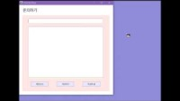
006 시연
JAVA & DATABASE 호텔 예약 시스템
001
작품 개요
개발 환경
및 도구
002
구현 내용
및 아이디어
003
004
기대효과
소감 및
향후 계획
005
006
시연
https://youtu.be/YpMv5HqaSGU

Slide 13

감사합니다

